Slide 1


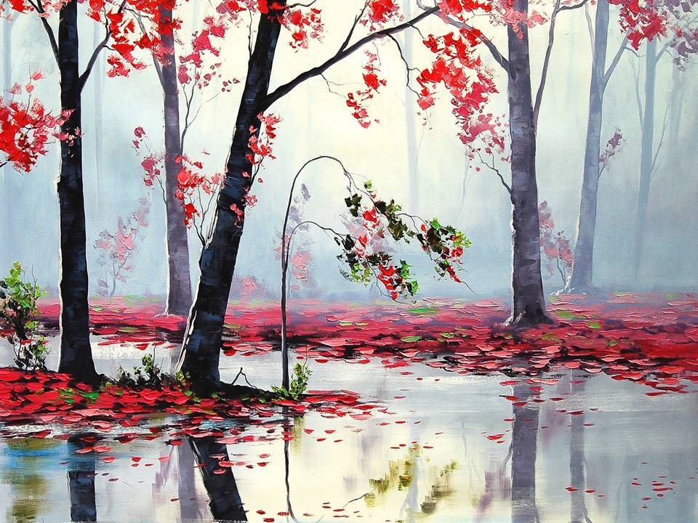


CON REPRODUCCION
MANUAL Y MUSICA

Slide 2
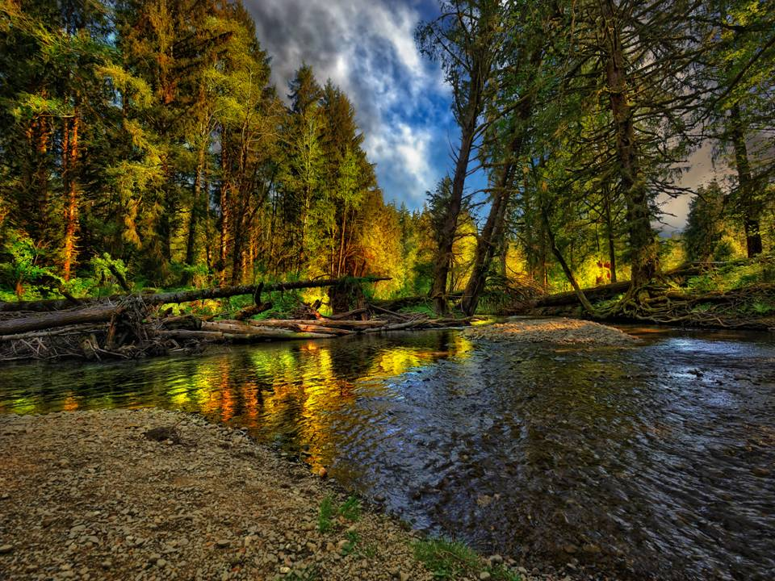
El romántio otoño nos envuelve con sus colores, sus aromas y su magia, y nos hace soñar, por un corto espacio de tiempo, que somos capaces de reconciliarnos con la vida, y sentirnos agradecidos por poder ser, una año más, afortunados espectadores del mismo milagro.

Slide 3
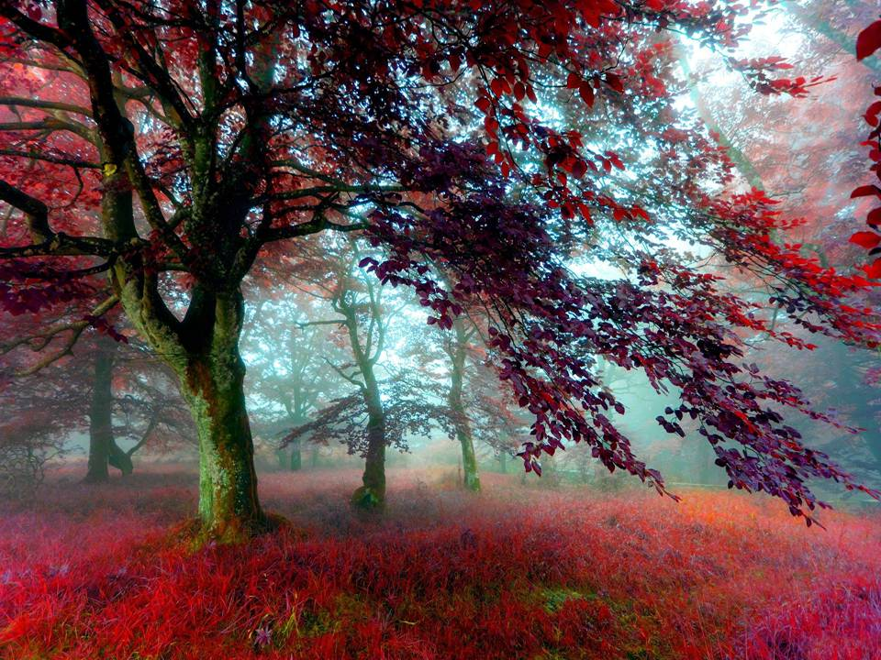


Slide 4
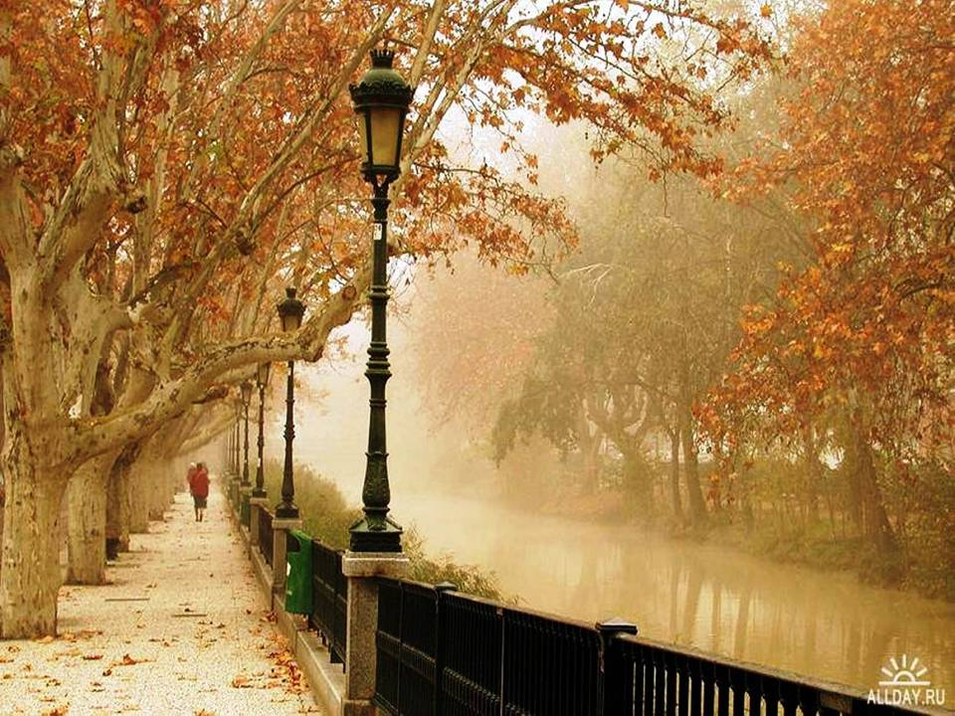

Slide 5
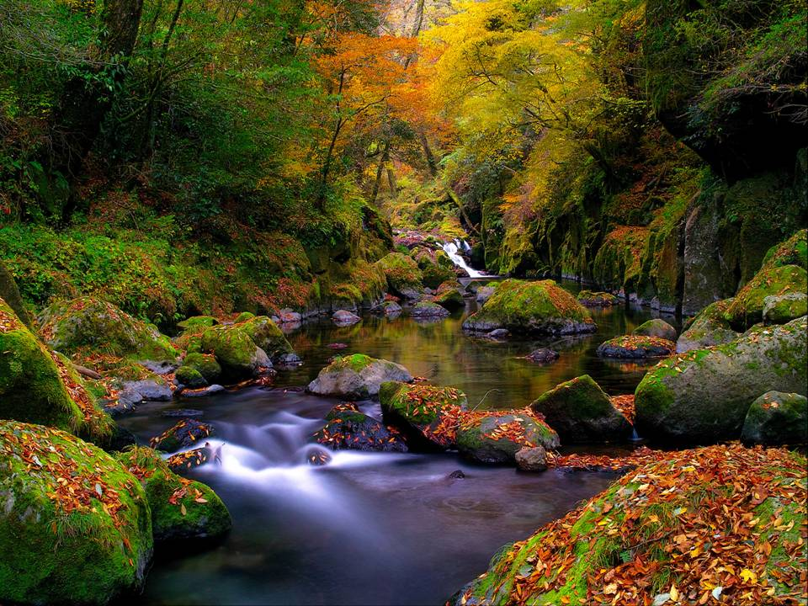



Slide 6

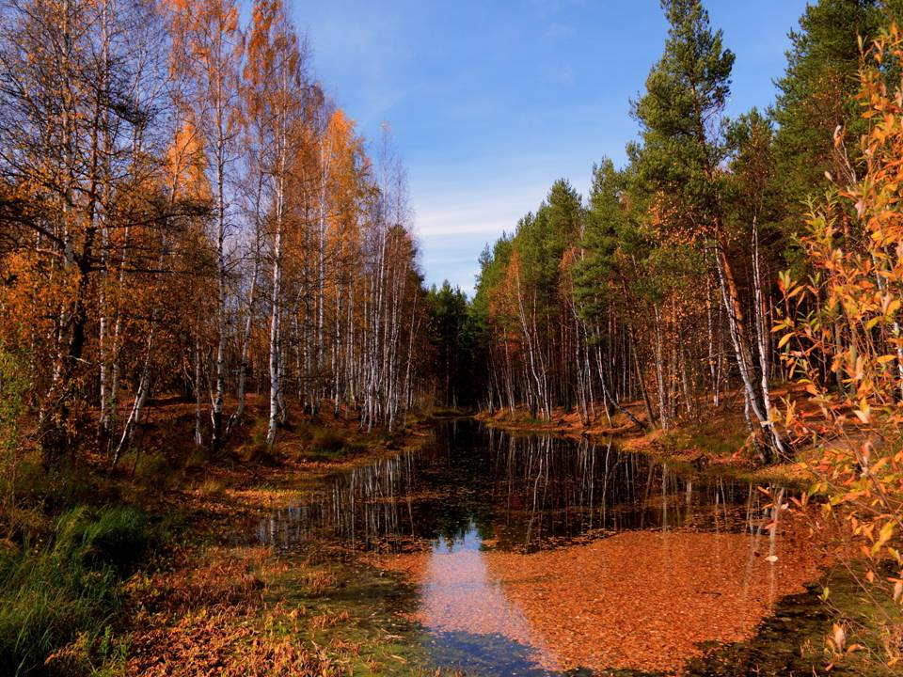

Slide 7
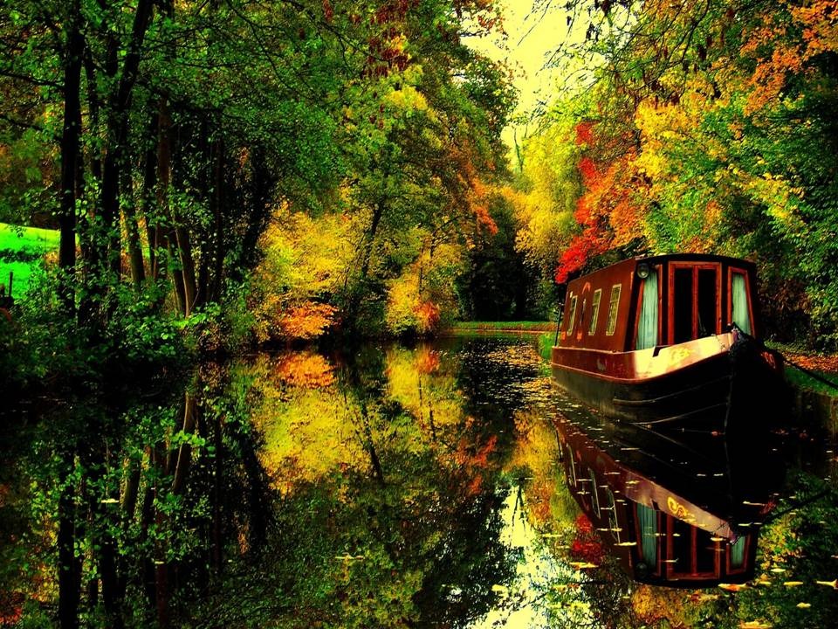

Slide 8

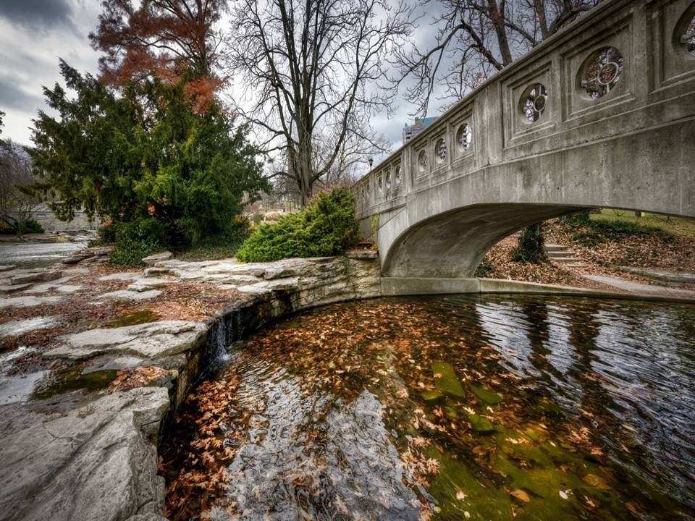

Slide 9
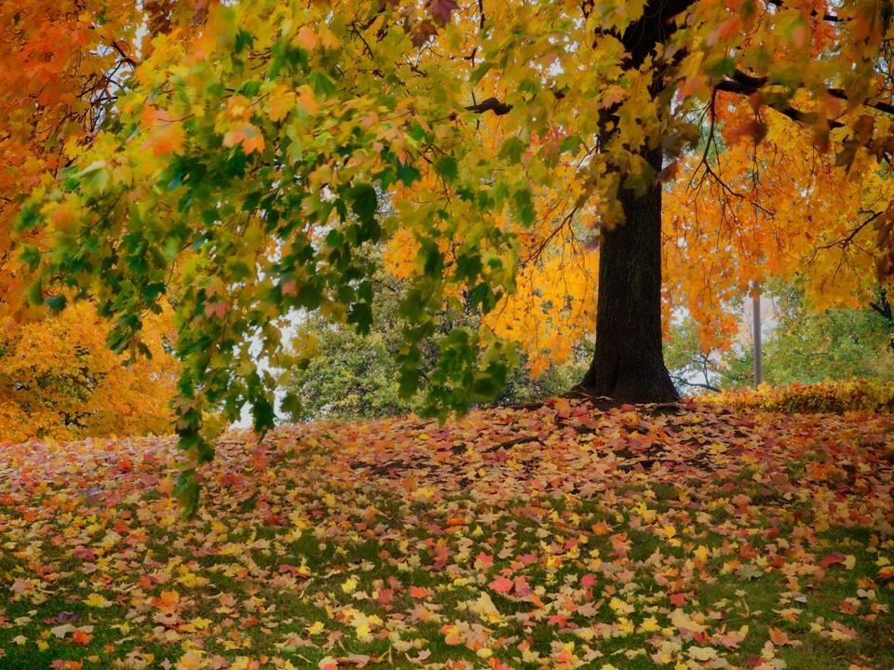

Slide 10
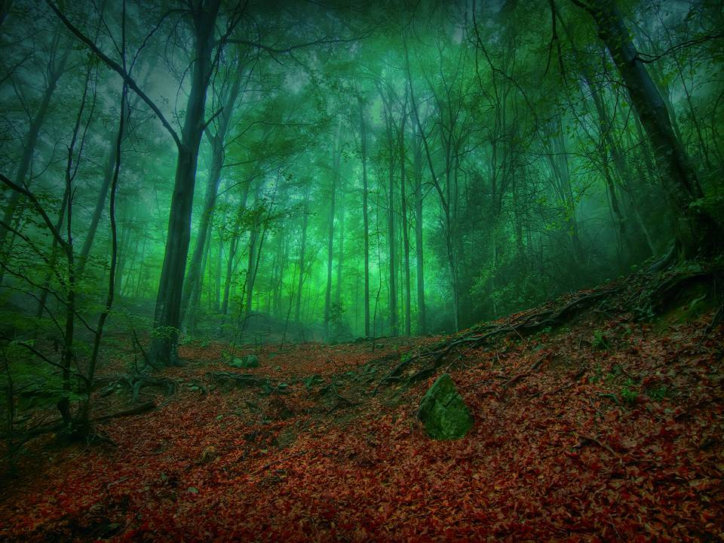

Slide 11
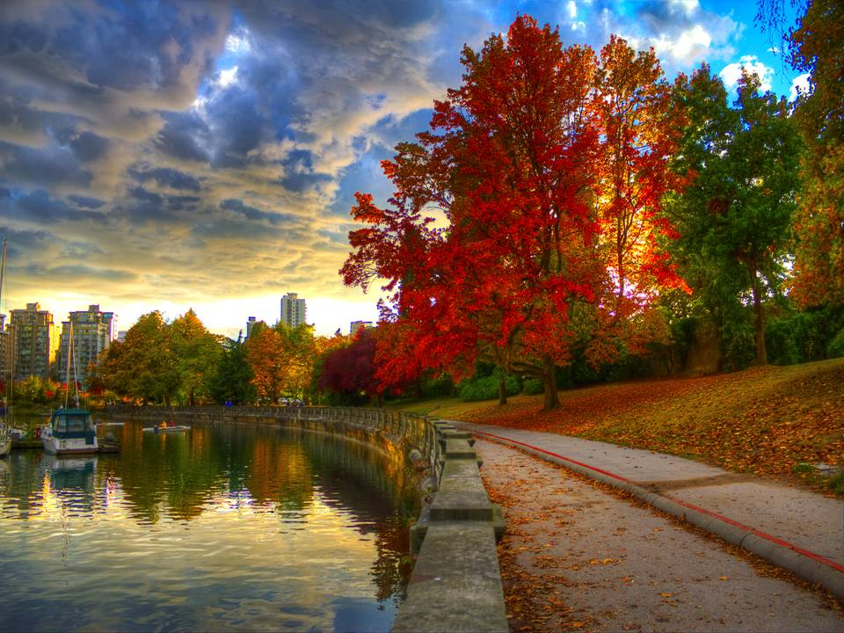

Slide 12

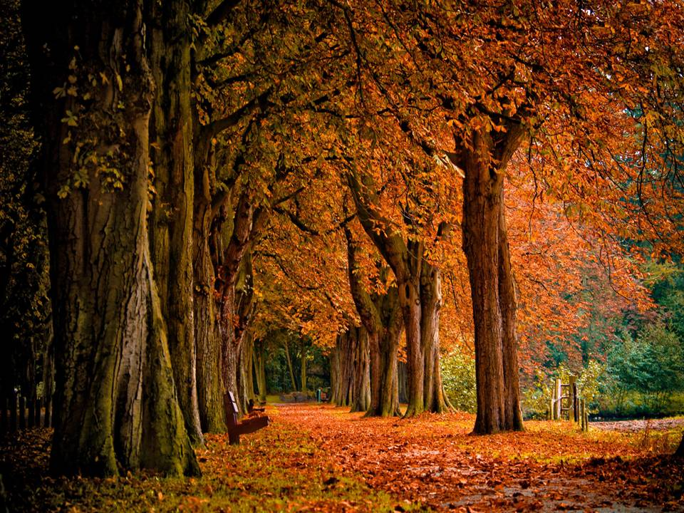

Slide 13
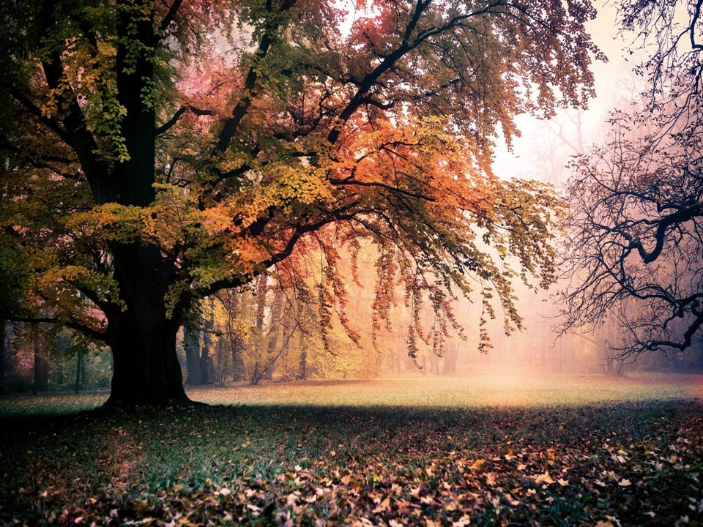


Slide 14
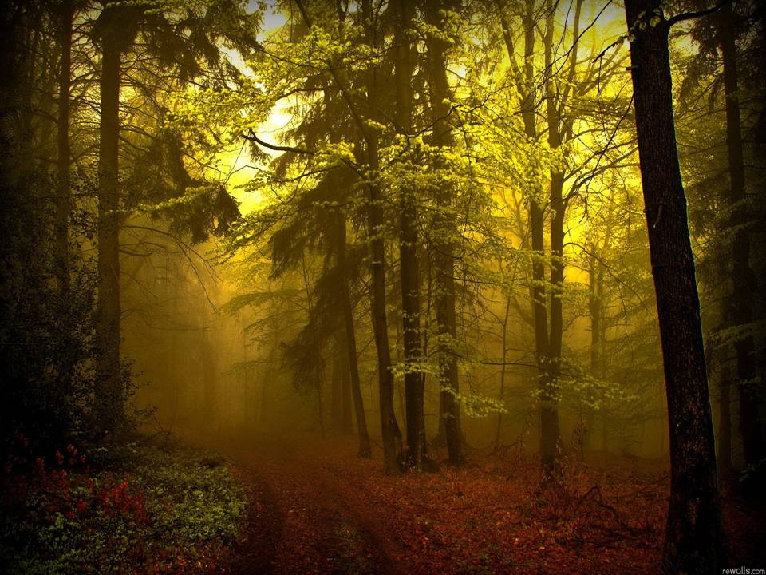

Slide 15
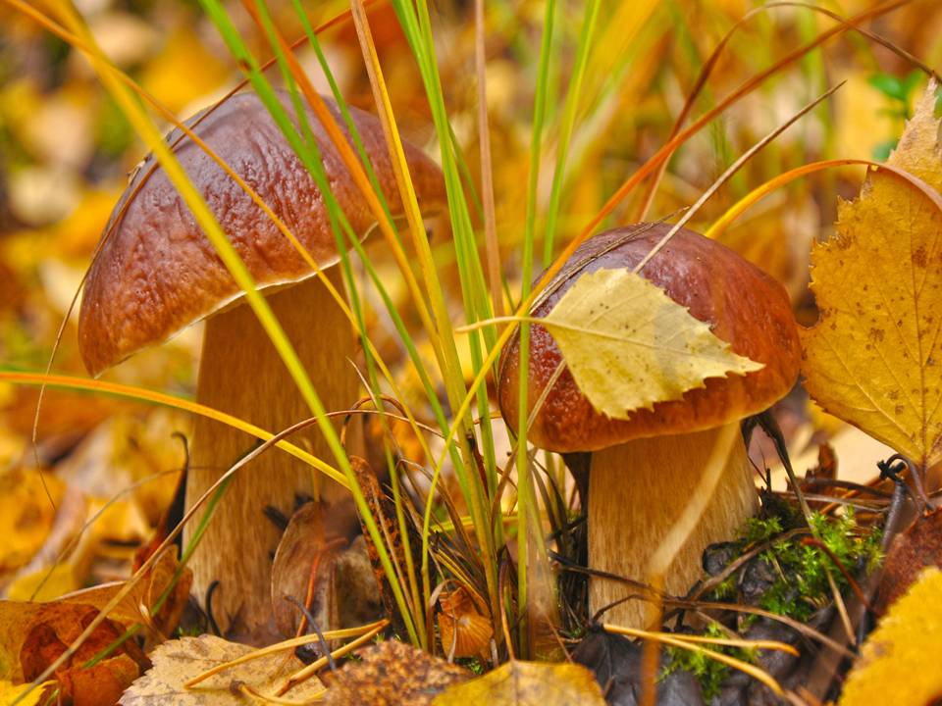

Slide 16
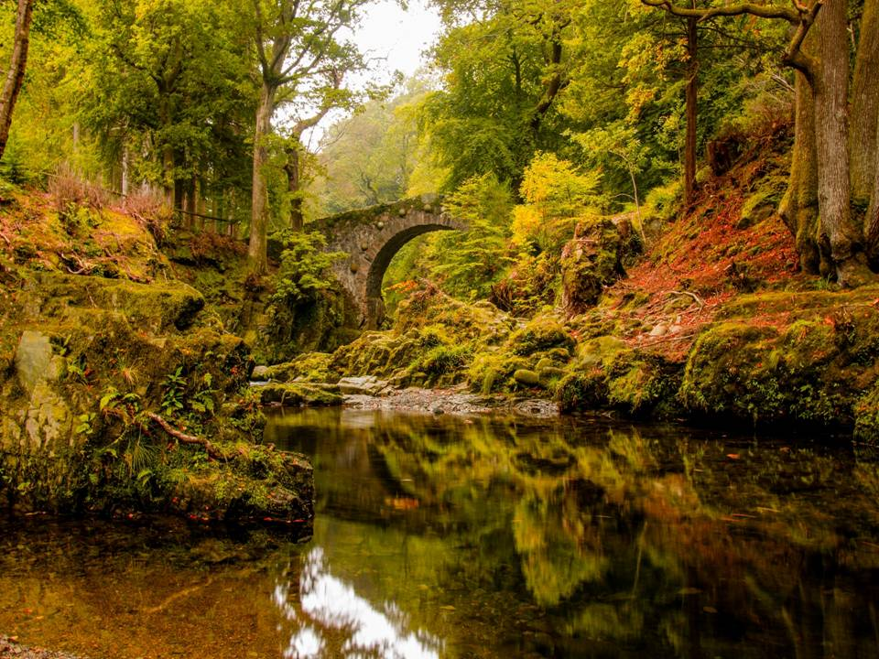

Slide 17
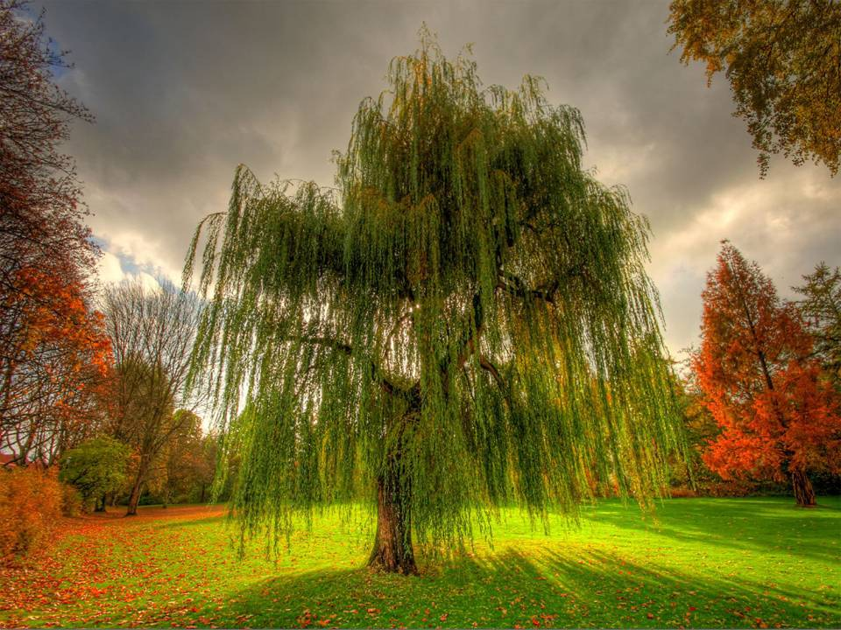

Slide 18
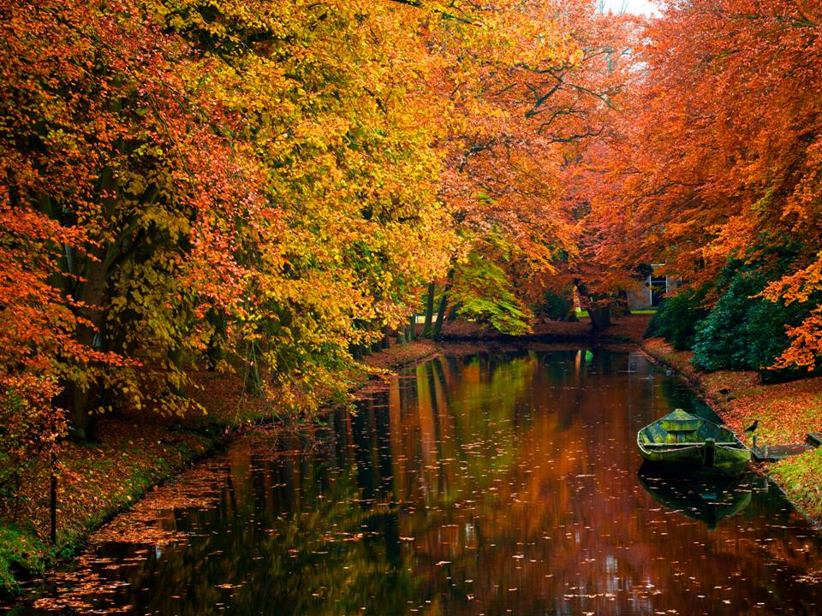

Slide 19
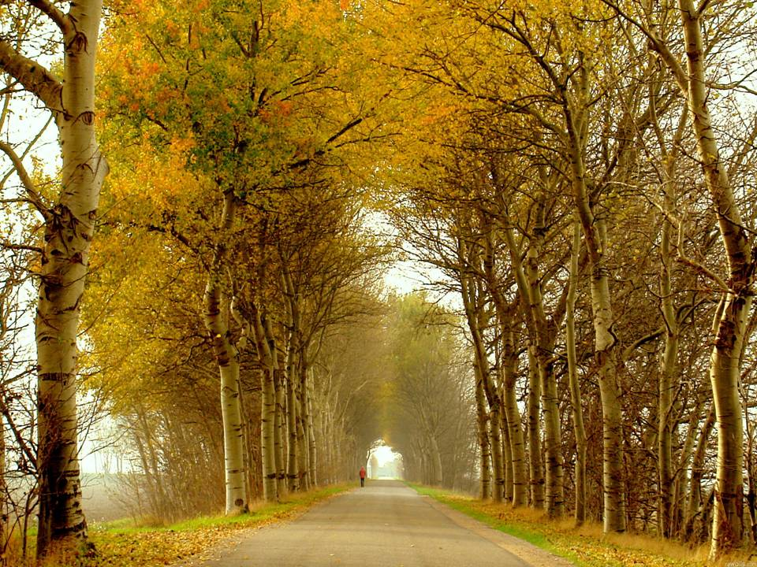

Slide 20

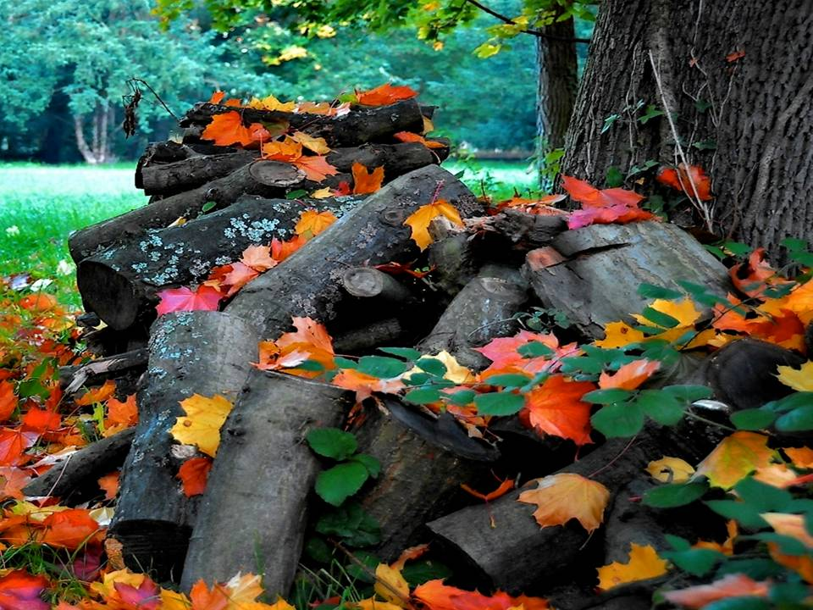

Slide 21
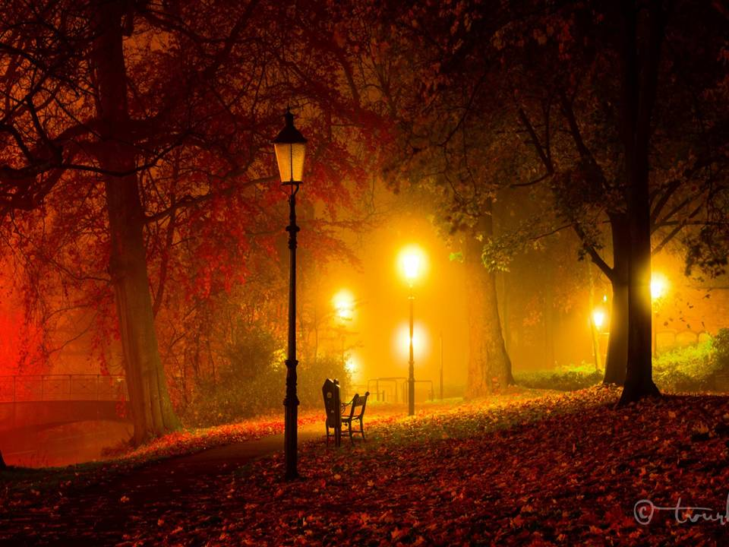


Slide 22

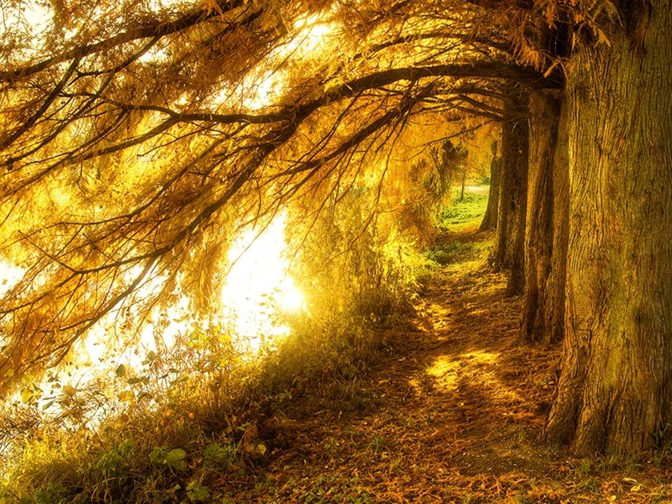

Slide 23
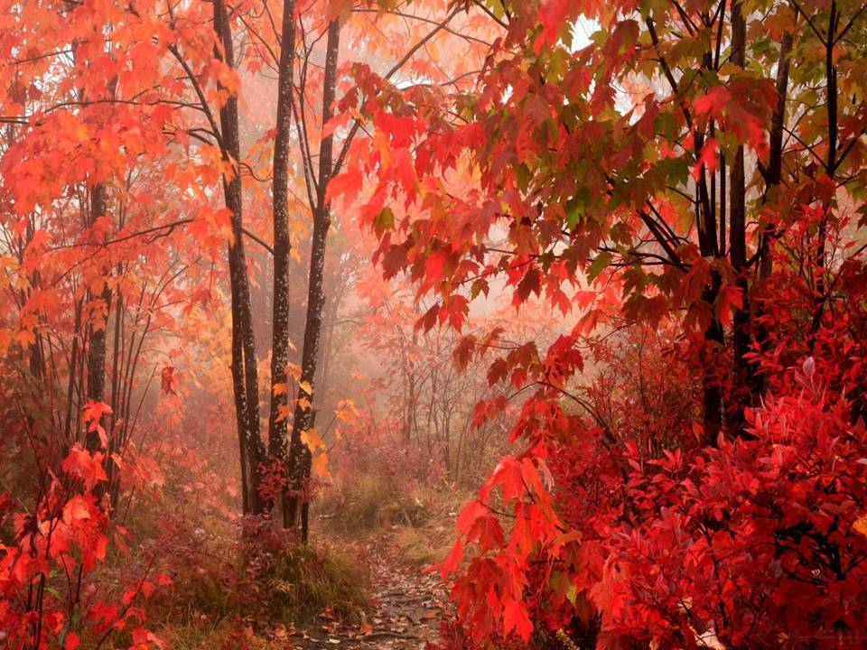

Slide 24
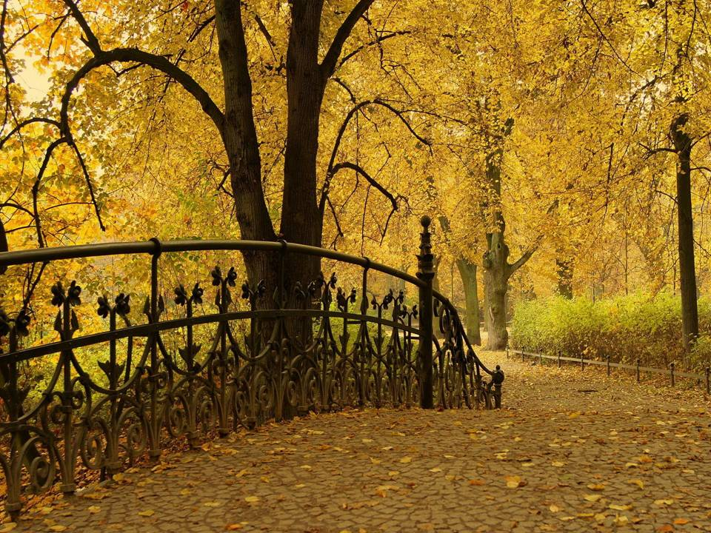

Slide 25

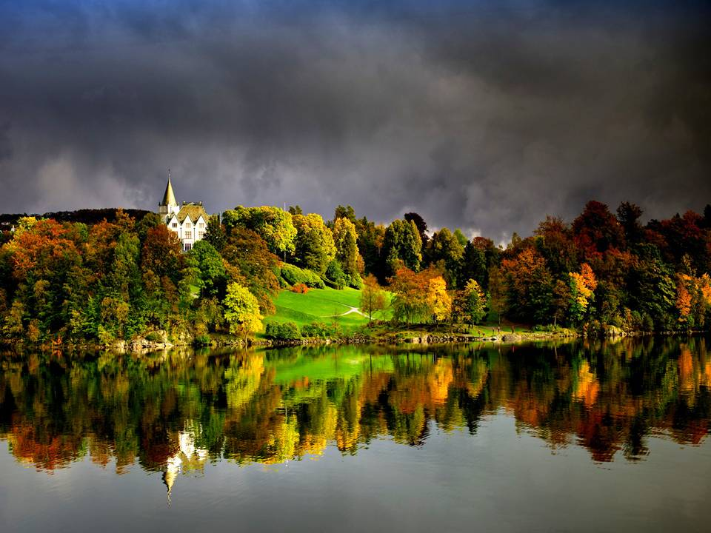
De cierto, de cierto os digo, que todo aquel que hace pecado,
esclavo es del pecado.
Y el esclavo no queda en la casa para siempre;
el hijo sí queda para siempre.
Así que, si el Hijo os libertare, seréis verdaderamente
libres. (Jesucristo)
Juan 8:34-36

Slide 26
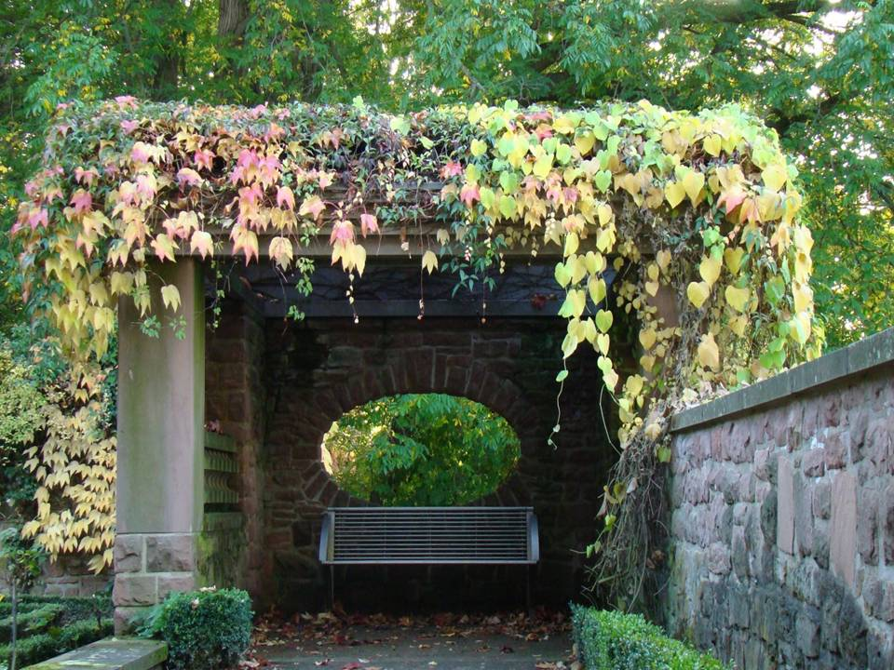




Slide 27



Accede a la sección que desees desde aquí:
Propia Creación
De la Red
Dedicatorias | Fechas Especiales | Graciosos
Historia y Arte | Lugares | Musicales
Naturaleza y Ciencias | Política | Reflexión
Religiosos | Románticos | Salud
Dedicatorias | Fechas Especiales | Graciosos
Historia y Arte | Lugares | Musicales
Naturaleza y Ciencias | Política | Reflexión
Religiosos | Románticos | Salud
Si deseas recibir pps periódicamente en tu correo electrónico subscríbete aquí:

